Slide 1

Bachelorarbeit Graduierung von Fazialisparesen durch Methoden des Maschinellen Lernens

Slide 2
Inhaltsverzeichnis
Caching
LRU-Cache (Python functools)
Datenbank (filecache)
Aufteilen des Train und Validation Datensatzes
Auswertung / Plots

Slide 3
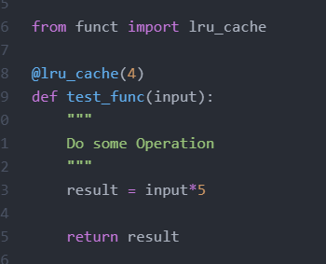
Caching
LRU-Cache
Iteration
Beispiel Sourcecode:
Cache
1 | 2 | 3 | 4 | 5 | 6 | 7 | 8 | 9
Cache
3 | 1 | 2 | 4 | 5 | 6 | 7 | 8 | 9
Cache
5 | 3 | 1 | 2 | 4 | 6 | 7 | 8 | 9
Ausführzeit:
Best Case: t(lru_cache)
Worst Case: t(lru_cache) + t(berechnung)
Notes:
Kurz erklären

Slide 4
Caching
Datenbank (über SQLite)
Datenbank
get_item(idx)
Code
return item
Gewährleistung:
Jeder Index ist ein Primary Key (Unique Identifier)
Alle Relationen zu Index->Item müssen vorhanden sein
Datentyp Tensor wird binär gespeichert
Train und Validation werden hier noch nicht getrennt
Problem:
Sehr große Bilder bedeuten große Cache-File
Ausführzeit:
Best Case: t(datenbankzugriff)
Worst Case: t(datenbankzugriff)
Notes:
Kurz erklären

Slide 5
Aufteilen des Train und Validation Datensatzes
Möglichkeiten für die Aufteilung:
x = len(Datensatz)
fac_v = Parser Argument (--val-split)
fac_t = Parser Argument (--train-split)
Datentyp:
Int -> Ganzzahlig
Float -> Intervall [0, 1]
None
Datentyp val-split | Datentyp train-split | Länge Val Datensatz | Länge Train Datensatz
None | None | x | x
Float | None | fac_v*x | (1-fac_v)*x
Int | None | fac_v | x-fac_v
Int | Float | fac_v | fac_t*x
Int | Int | fac_v | fac_t
Float | Float | fac_v*x | fac_t*x
Float | Int | fac_v*x | fac_t
None | Int | x-fac_t | fac_t
None | Float | (1-fac_t)*x | fac_t*x
Notes:
Was sich dahinter steckt:
Daraus werden Subsets gebildet die einen Array aus der länge nehmen

Slide 6
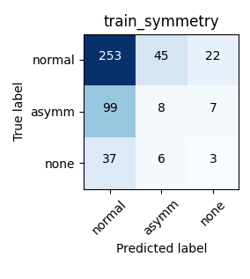
Auswertung / Plots
Confusion Martix:
Notes:
Kurz erklären

Slide 7



Auswertung / Plots
Confusion Martix:
Richtige Erkennung
Falsche Erkennung
Notes:
Kurz erklären

Slide 8
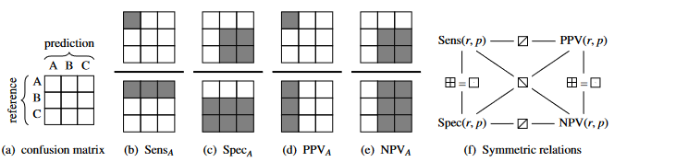
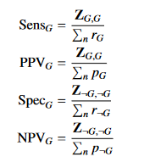
Auswertung / Plots
Confusion Martix:
Quelle: Pic_1 Siehe Notizen
Statistik:
Sensitivität (Sens/R) = Wahrscheinlichkeit, mit der ein positives Objekt korrekt als positiv klassifiziert wird
Spezifität (Spec) = Wahrscheinlichkeit, mit der ein negatives Objekt korrekt als negativ klassifiziert wird
Positiver Vorhersagewert (PPV) = Anteil der korrekt als positiv klassifizierten Ergebnisse anhand der Gesamtheit der als positiv klassifizierten Ergebnisse
Negativer Vorhersagewert (NPV) = Anteil der korrekt als negativ klassifizierten Ergebnisse anhand der Gesamtheit der als negativ klassifizierten Ergebnisse
Harmonisches Mittel (F-Maß) = (2*PPV*R) / (PPV+R)
Accuracy = Anteil aller Objekte, die korrekt klassifiziert wurden
Richtige Erkennung
Falsche Erkennung
Notes:
Quelle: Pic_1
Title: Validation of Soft Classification Models using Partial Class Memberships: An Extended Concept of Sensitivity & Co. applied to the Grading of Astrocytoma Tissues
Author: Claudia Beleites, Reiner Salzer, Valter Sergo
Jahr: August 23, 2013
URL: https://arxiv.org/abs/1301.0264

